Slide 1

HÍM NEMI SZERVEK FELÉPÍTÉSE

Slide 2
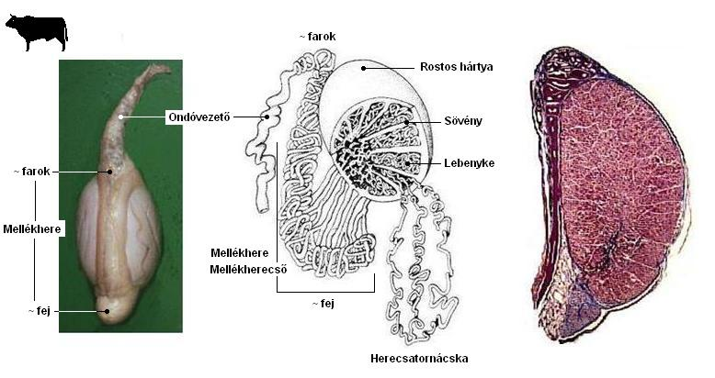
HERE - TESTIS

Slide 3
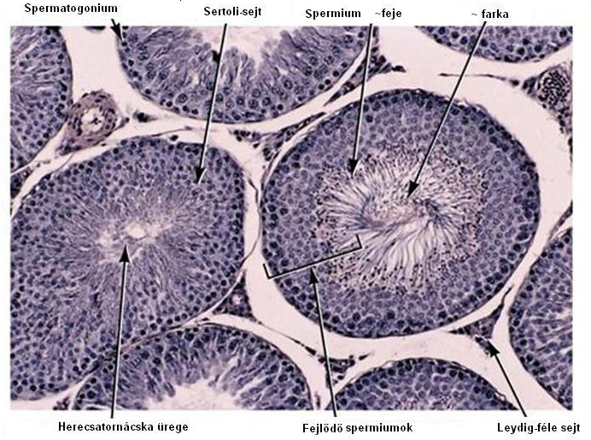
A HERE MIKROSZKÓPOS KÉPE

Slide 4
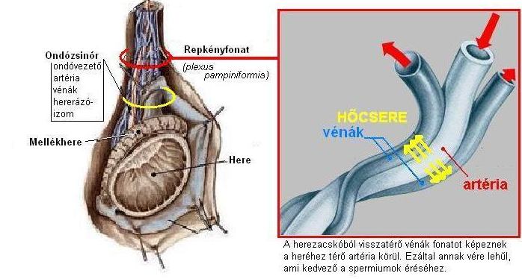

Slide 5
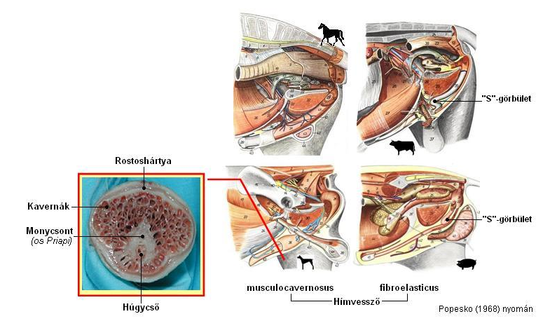
HÍMVESSZŐ FELÉPÍTÉSE - PENIS

Slide 6
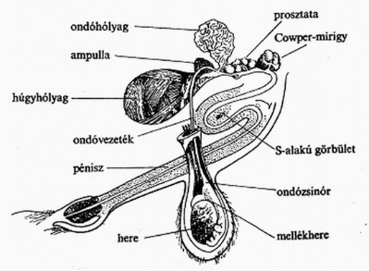
A BIKA NEMI SZERVEI

Slide 7
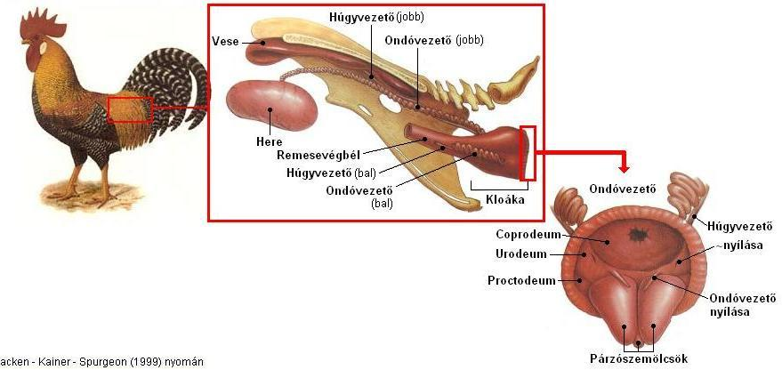

Slide 8
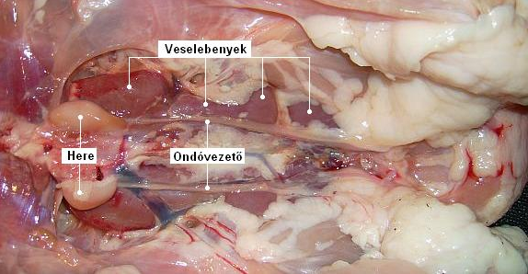
A HERÉK ELHELYEZKEDÉSE A BAROMFINÁL

